Slide 1






Slide 2



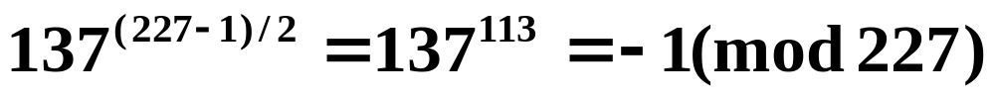

Slide 3







Slide 4





Slide 5


Slide 6


Slide 7


证:

Slide 8


